Slide 1
uintr-intel-linux
清华大学 王之栋

Slide 2
背景
用户态中断允许将中断直接发送到用户空间
低延迟，低CPU占用，不需要切换到内核
接收端和发送端都是用户空间的任务
未来考虑扩展发送端为内核或硬件

Slide 3
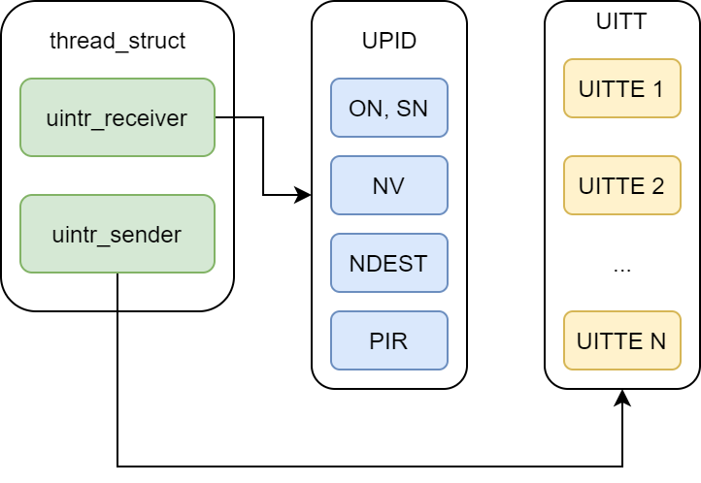
简介-1
硬件：新增一系列状态、寄存器及指令
内核：新增两种数据结构，保存在内存中。为接收方维护 UPID ，为发送方维护 UITT，新增系统调用

Slide 4
简介-2
发送方如何将中断发至接收方处理
接收方需要注册handler，将其写入硬件状态，然后根据用户态中断编号vector注册fd，并分享给发送方
注册信息被内核保存在 UPID 中，硬件仅记录基址
发送方根据得到的fd与接收方建立连接
连接信息被内核保存在 UITT 中，硬件仅记录基址和表项个数

Slide 5
简介-3
发送方使用指令 senduipi index 发送信息，读取 UITT 下标为 index 的连接信息，将中断记录在 UPID 中
接收方被调度时，会将 UPID 记录的中断信息写入硬件的特定状态。当接收方是活跃时，senduipi 指令会立即发送一个特殊的中断通知（保证即时处理）
硬件一旦感知到有在等待处理的用户态中断，则进入handler处理中断，使用指令 UIRET 退出

Slide 6
用户态中断状态 - 1
UIRR：User Interrupt Request Register
Bit-vector，第i位为1时表示i号用户态中断待处理
UIF：User Interrupt Flag
为0时屏蔽用户态中断，为1时使能
UIHANDLER：User Interrupt Handler
UISTACKADJUST：User Interrupt Stack Adjustment
表示中断处理栈地址或栈偏移
UINV：User Interrupt Notification Vector
表示会被视作用户态中断进行处理的中断编号

Slide 7
用户态中断状态 - 2
UPIDADDR：User Posted Interrupt Descriptor Address
UPID的地址，接收中断时使用
UITTADDR：User Interrupt Target Table Address
UITT的地址，使用SENDUIPI发送中断时使用
UITTSZ：UITT Size

Slide 8
新增MSR
IA32_UINTR_RR：UIRR
IA32_UINTR_HANDLER：UIHANDLER
IA32_UINTR_STACKADJUST：UISTACKADJUST
IA32_UINTR_MISC：UITTSZ、UINV
IA32_UINTR_PD：UPIDADDR
IA32_UINTR_TT：UITTADDR

Slide 9
新增指令
CLUI：Clear User Interrupt Flag
STUI：Set User Interrupt Flag
TESTUI：Determine User Interrupt Flag
SENDUIPI：Send User Interprocessor Interrupts
发送跨核的用户态中断
UIRET：User Interrupt Return
用于从中断处理函数返回

Slide 10
新增系统调用
注册和注销中断处理函数
uintr_register_handler(handler, flags)
uintr_unregister_handler(flags)
接收方通过用户态中断编号注册uintr_fd
uintr_fd = uintr_create_fd(vector, flags)
发送方使用uintr_fd获取uipi_index
uipi_index = uintr_register_sender(uintr_fd, flags)

Slide 11
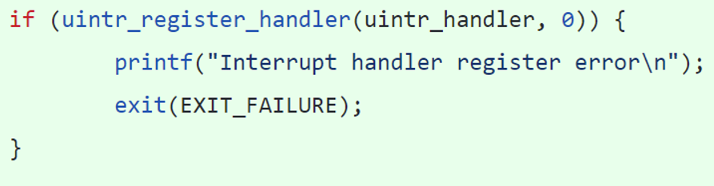
用户态中断流程-1
UIHANDLER：User Interrupt Handler
UPIDADDR：User Posted Interrupt Descriptor Address
UPID的地址，接收中断时使用
接收方注册handler，硬件将handler记录在UIHANDLER中，内核为接收方创建UPID（在内存中保存控制状态、接收方信息与用户态中断等待情况），并记录在硬件的UPIDADDR中

Slide 12
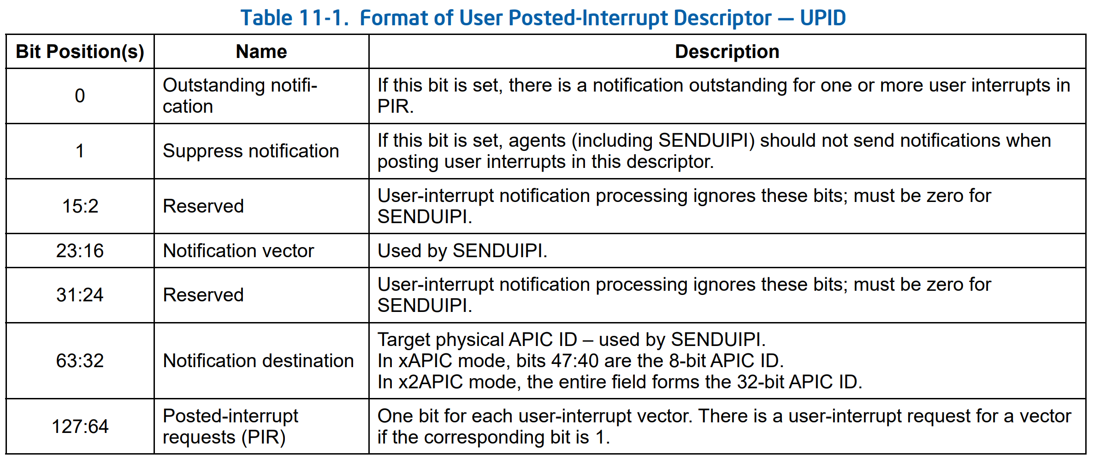
UPID

Slide 13
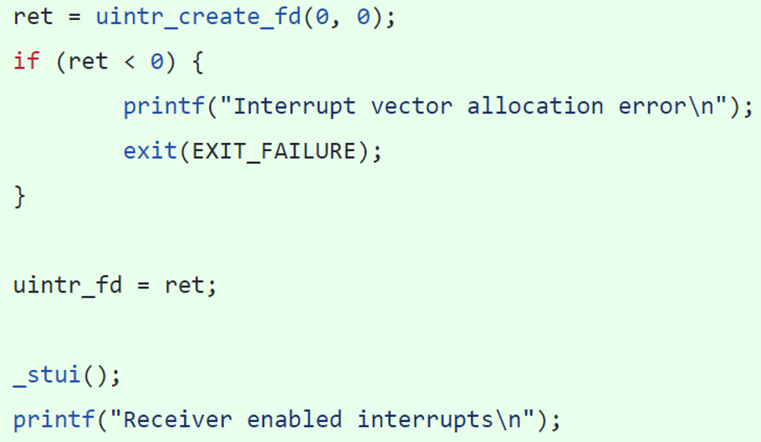
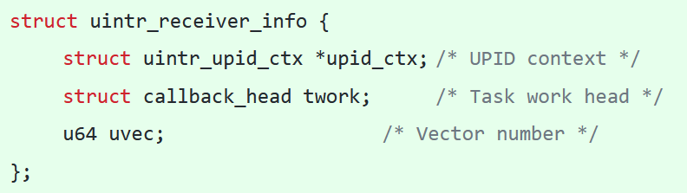
用户态中断流程-2
接收方可以为某个编号（0-63）的用户态中断创建fd（对用户态中断编号和UPID的抽象），并通过fork、domain sockets等方式将fd共享给发送方

Slide 14
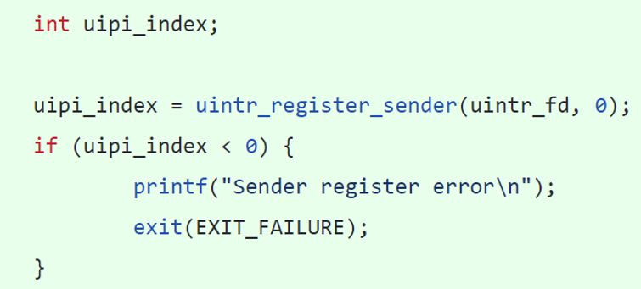
用户态中断流程-3
发送方通过fd建立与接收方的“连接”，内核在发送方的UITT中添加一个UITTE（包括中断编号、UPID地址）

Slide 15
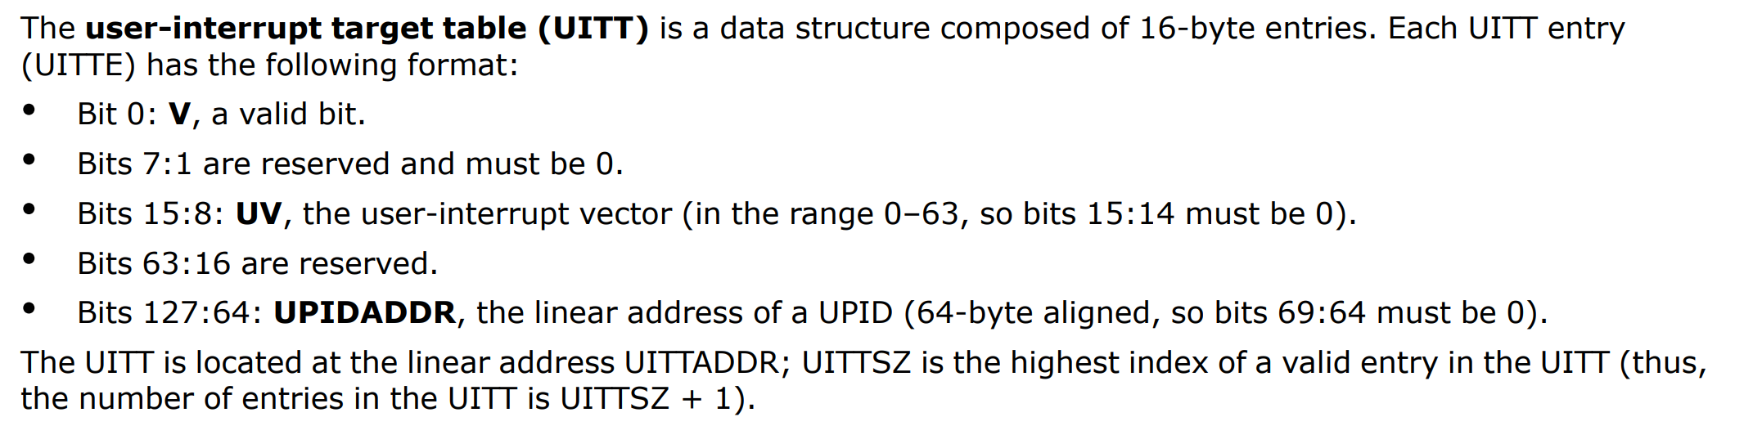
UITT

Slide 16
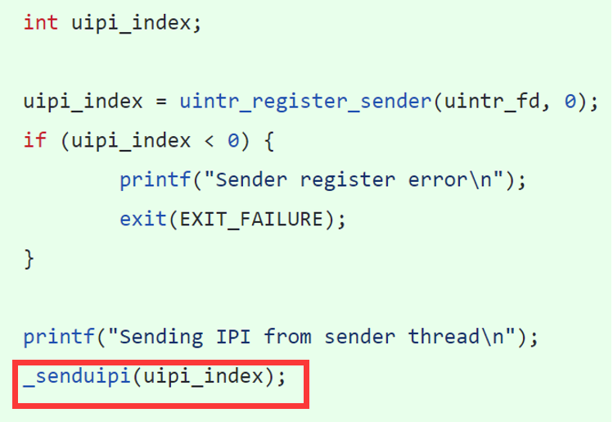
用户态中断流程-4
发送方用 senduipi 指令，按UITT中对应项的信息将目标UPID中的PIR位置1。若对应UPID.SN=0，给对应APIC发一个IPI进行通知

Slide 17
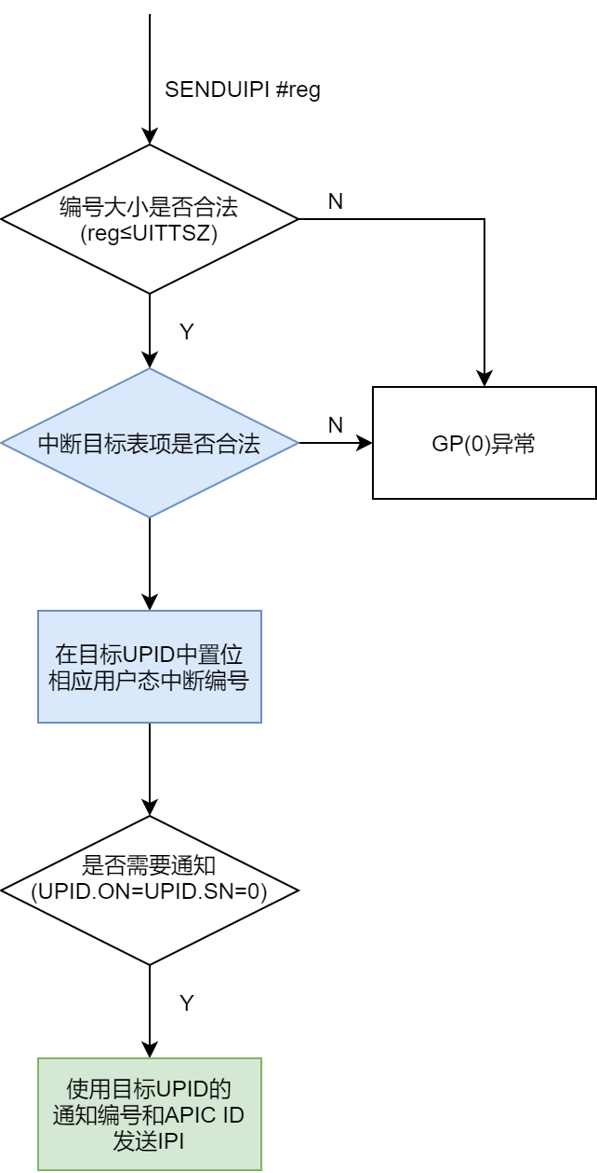
发送过程
用户程序执行SENDUIPI指令
需要访问内存
不一定发送IPI
UITTADDR：User Interrupt Target Table Address
UITT的地址，使用SENDUIPI发送中断时使用
UITTSZ：UITT Size

Slide 18
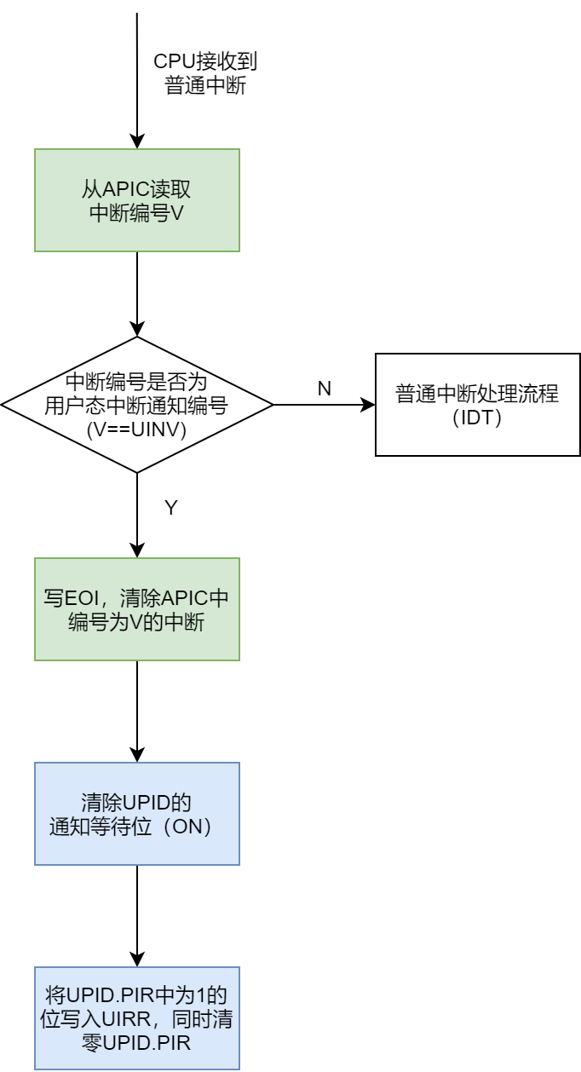
用户态中断流程-5
当收到一个中断编号等于 UINV 的中断时，硬件将该中断识别为用户态中断通知，将UPID中的PIR写入UIRR，并清空UPID
UINV：User Interrupt Notification Vector
表示会被视作用户态中断进行处理的中断编号
需要访问APIC和内存
CR4.UINTR = 1

Slide 19
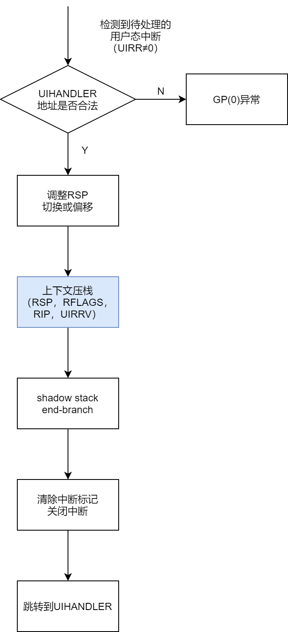
用户态中断流程-6
硬件感知到用户态中断时（UIRR不为0），处理用户态中断，保存上下文，控制流跳转到UIHANDLER进行处理。
UIF：User Interrupt Flag
为0时屏蔽用户态中断，为1时使能
UISTACKADJUST：User Interrupt Stack Adjustment
表示中断处理栈地址或栈偏移
大部分是寄存器级的行为
UIF=1，CPL=3

Slide 20
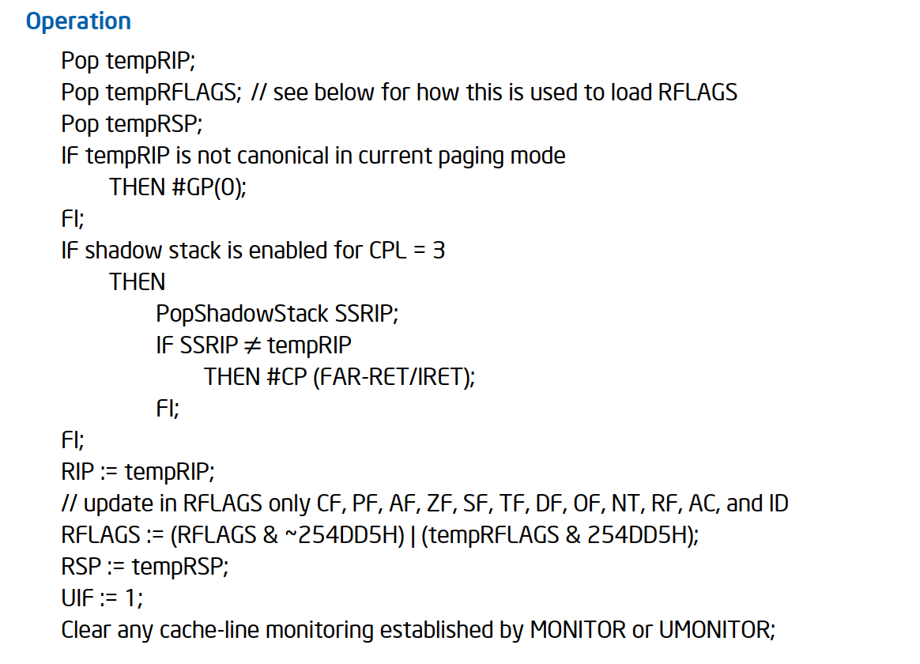
用户态中断流程-7
指令UIRET可以退出用户态中断处理，恢复上下文

Slide 21
用户态中断流程-8
发送方可注销 sender ，将 UITT 的对应表项清除
接收方可注销 handler，将 UPID 清除

Slide 22
上下文切换
被换出的任务
将UPID.SN置1，禁用通知
后续中断仅记录在内存中，不立刻产生硬件中断
换入的任务
在UPID中更新通知目标（notification destination）为当前核的APIC ID
清除UPID.SN，启用通知
如果UPID.PIR不为0，给本核发送一个IPI进行通知

Slide 23
参考资料
代码：https://github.com/intel/uintr-linux-kernel/tree/rfc-v1
扩展手册 architecture-instruction-set-extensions chapter 2&11
参考了清华大学尤予阳学长的分享，感谢他整理出的内容

